Slide 1
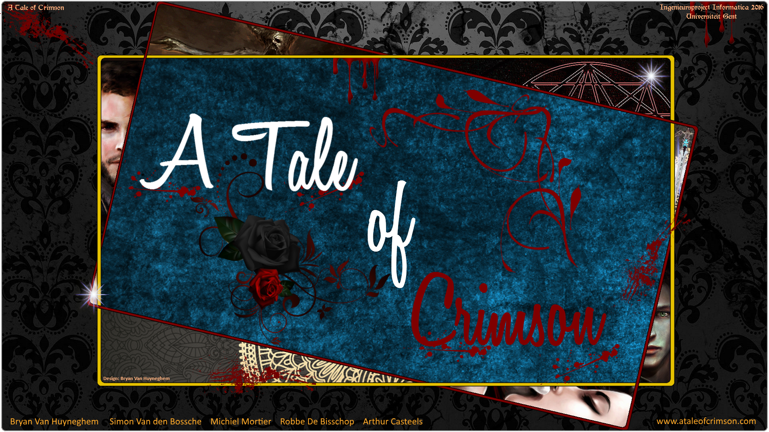

Slide 2
“A Tale of crimson”
Ingenieursproject informatica 2015-2016
Groep 4
Bryan Van Huyneghem - Simon Van den Bossche - Michiel Mortier - Robbe De Bisschop - Arthur Casteels

Slide 3
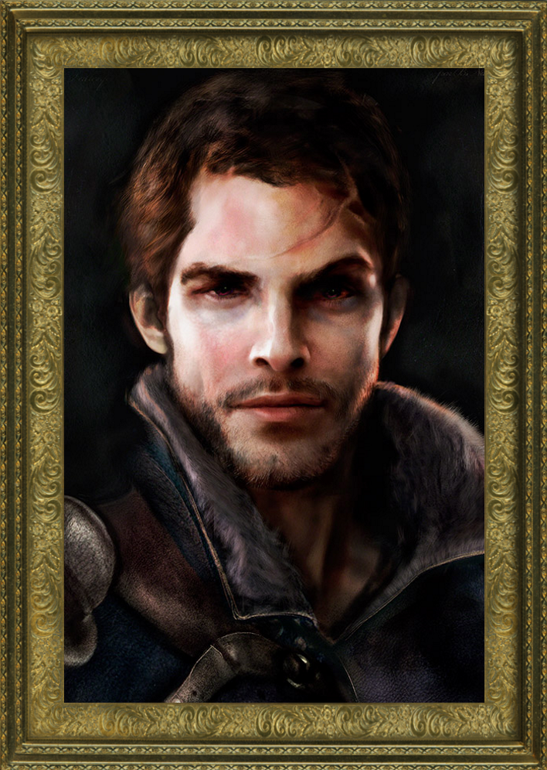
Inhoud
Verhaal Bryan
Processing en “immersion” Simon
Zes streefdoelen en code Michiel & Robbe
Inhoud en variëteit Arthur

Slide 4
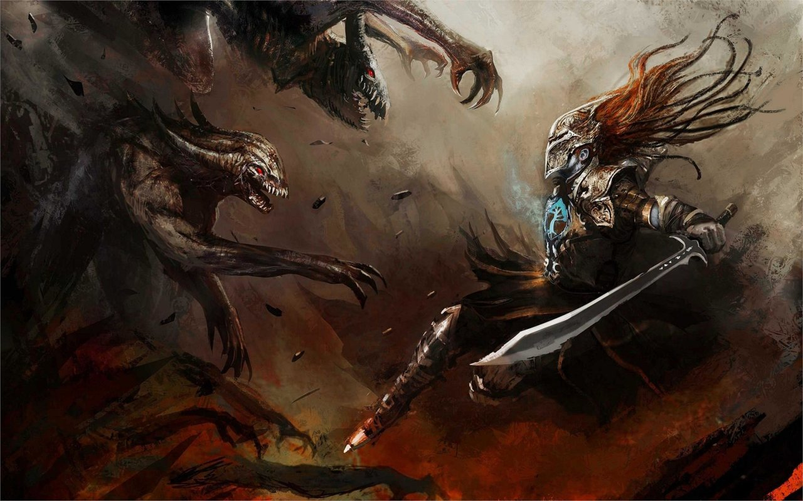
“Goddeloze wezens”
I. Verhaal – II – III – IV

Slide 5
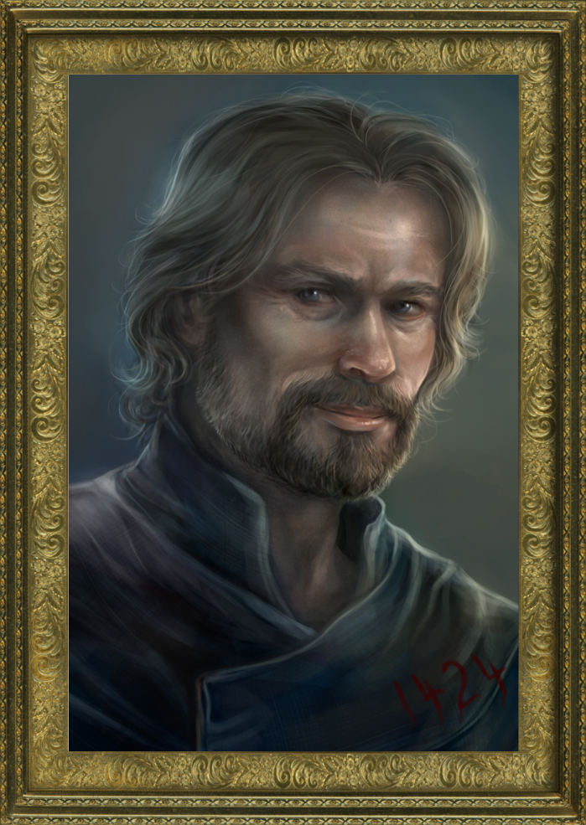
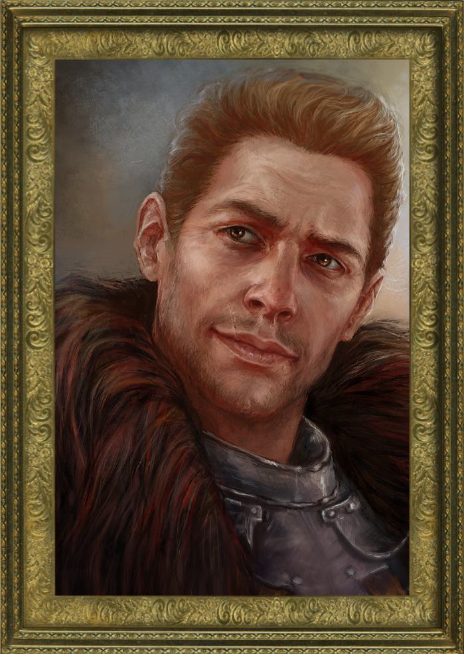
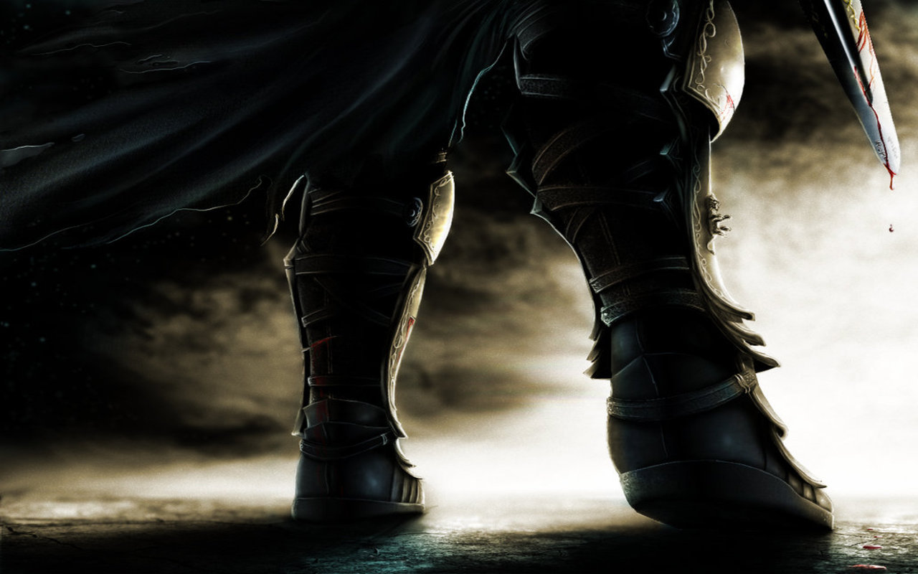
Het verleden achter je laten…
I. Verhaal – II – III – IV

Slide 6
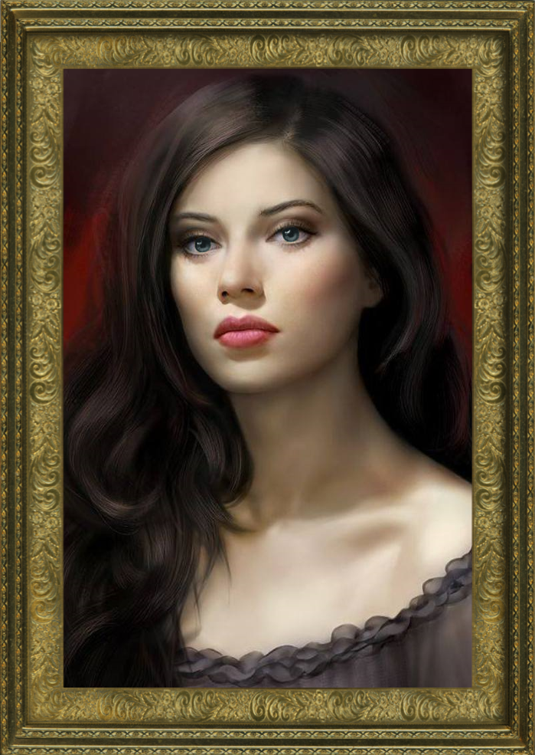
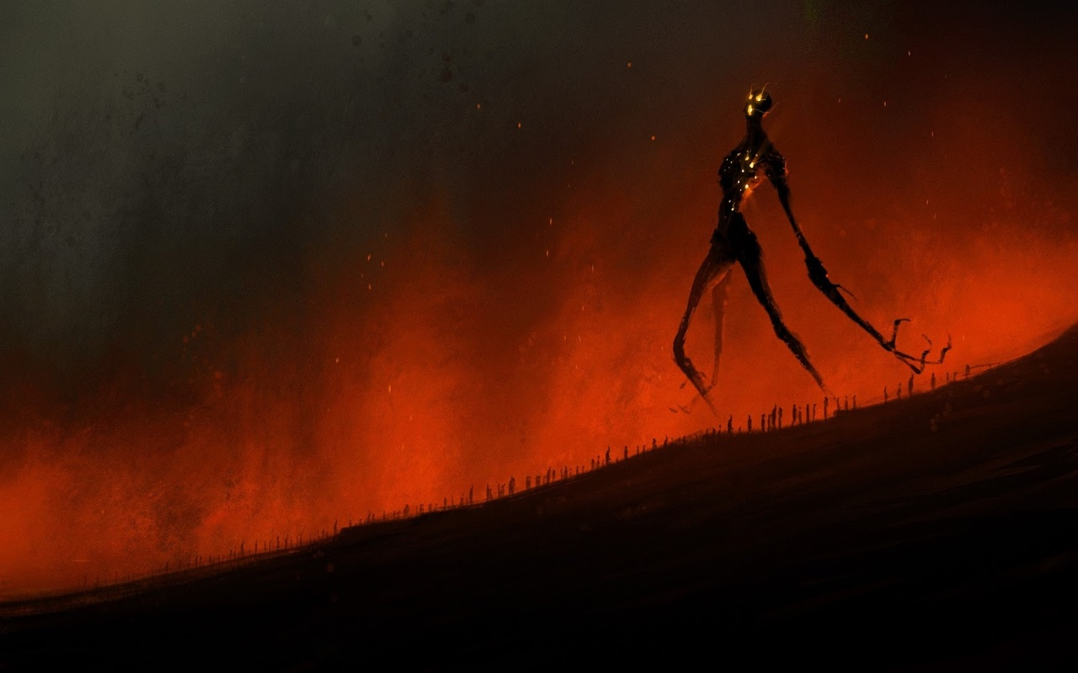
Een nieuw begin
I. Verhaal – II – III – IV

Slide 7
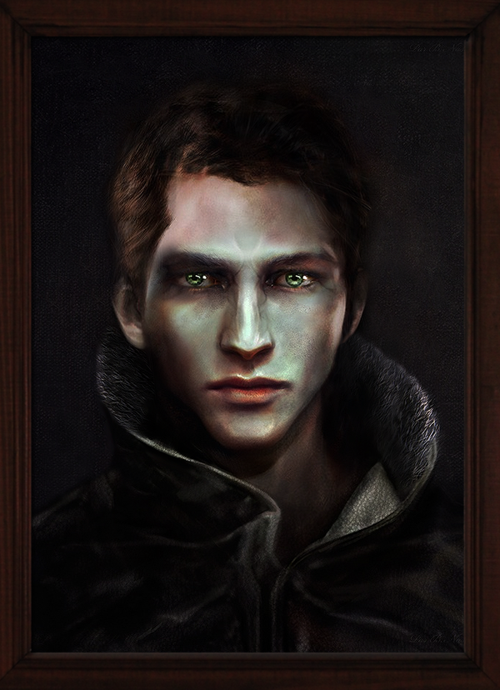
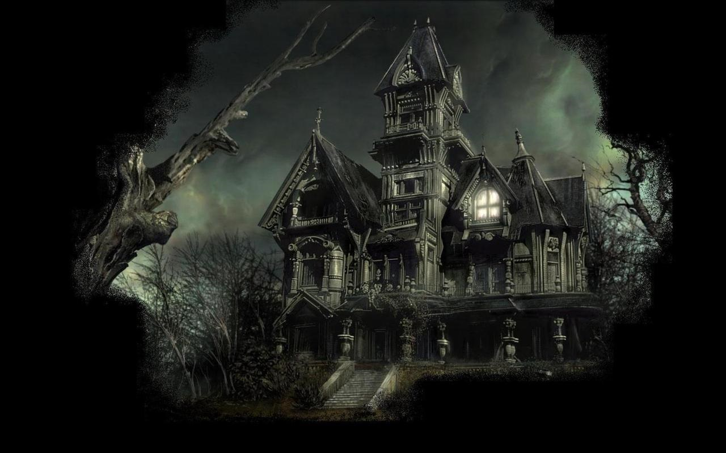
Eden is niet langer wie hij was
I. Verhaal – II – III – IV

Slide 8
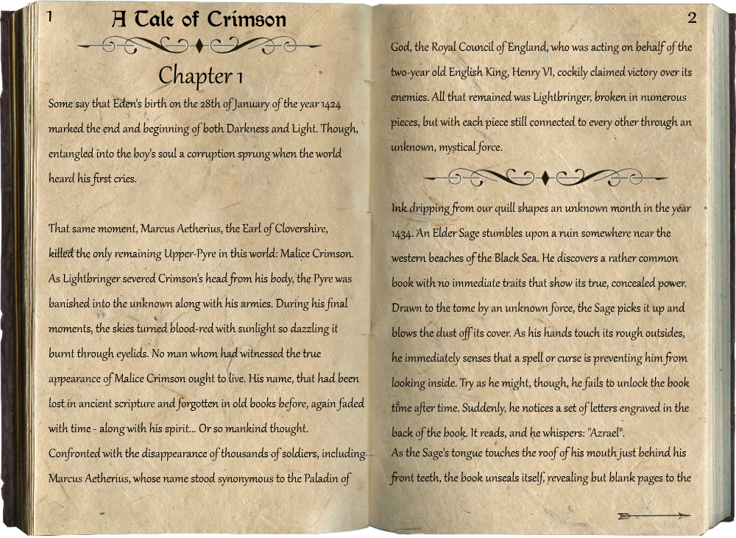

Hoe schrijf je een verhaal?
I. Verhaal – II – III – IV
De tijdslijn
Kill your darlings
Laat je inspireren

Slide 9


‘in den beginne’
I – II. Processing en “immersion” – III – IV
Eerste weken
Organisatie
Concept
Ideeën schrappen
Ideeën toevoegen
Opzoek naar…
Objecten
Afbeeldingen
Geluiden
IMMERSION = streefdoel

Slide 10
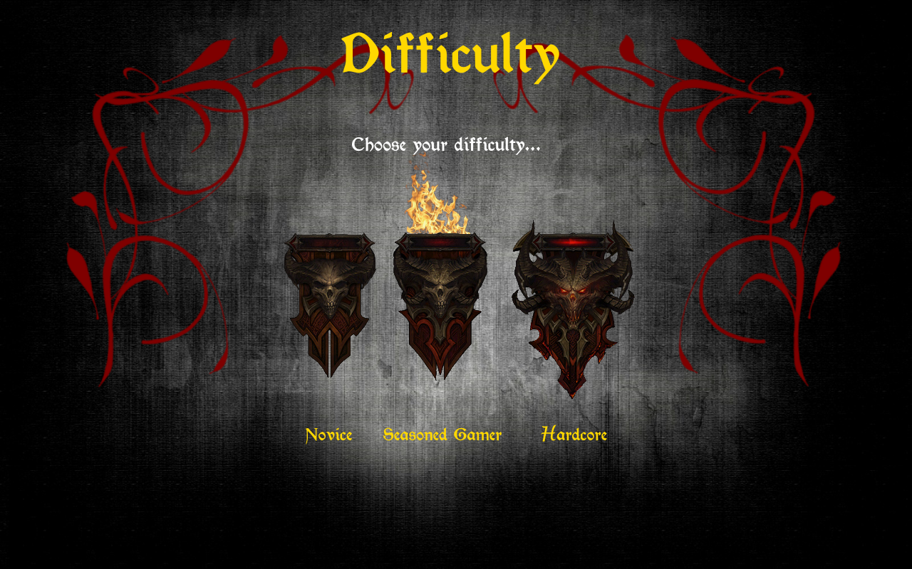
Inleving
I – II. Processing en “immersion” – III – IV
Achievements
Drie moeilijkheidsgraden
Novice
Seasoned Gamer
Hardcore
Breed publiek
Beginners
Ervaren gamers

Slide 11



I – II. Processing en “immersion” – III – IV
Processing
⬄ ⬄
Moeizaam, want…
Nieuw
Weinig kennis Java
Boek: ‘Learning Processing’
Eerste stappen naar prototype

Slide 12
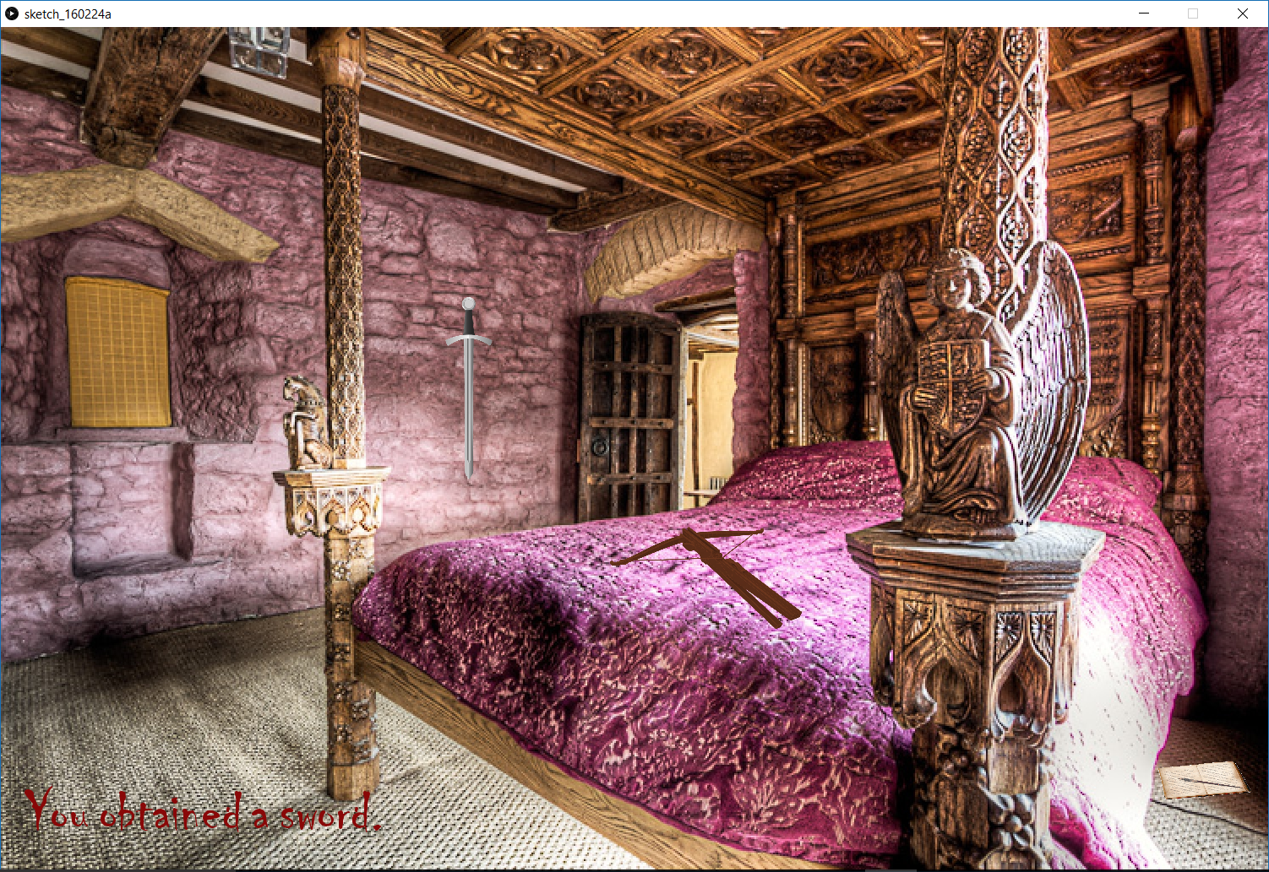
I – II. Processing en “immersion” – III – IV
Prototype
Primitief & basic → boost
Mogelijkheden:
Tekst
Objecten in kamer
Klikken op ornamenten → geluid
Ervaring ↗

Slide 13
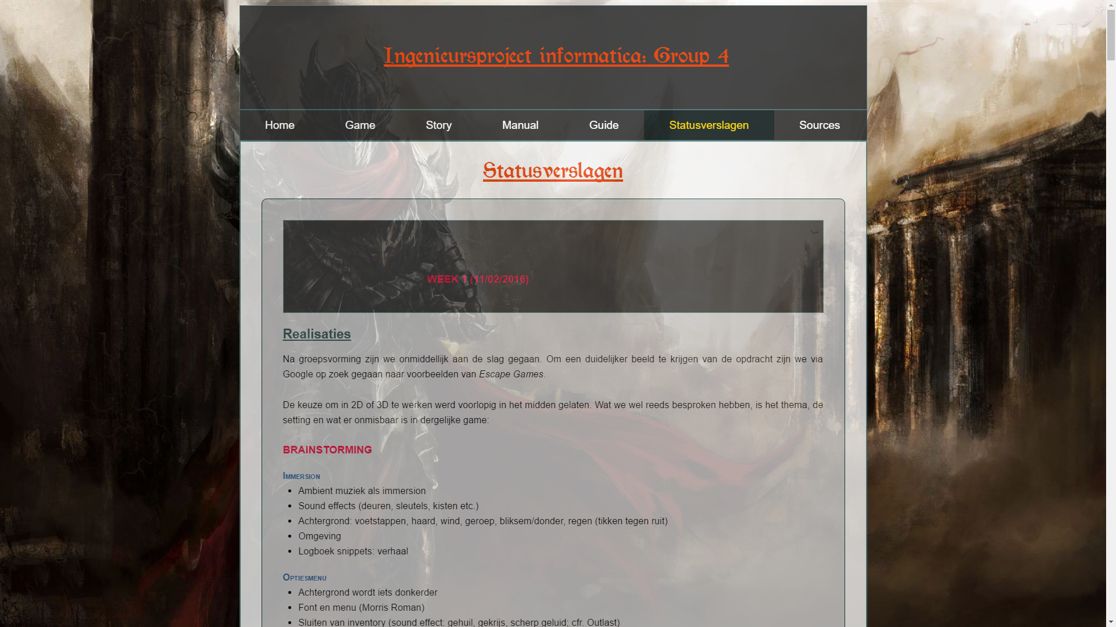
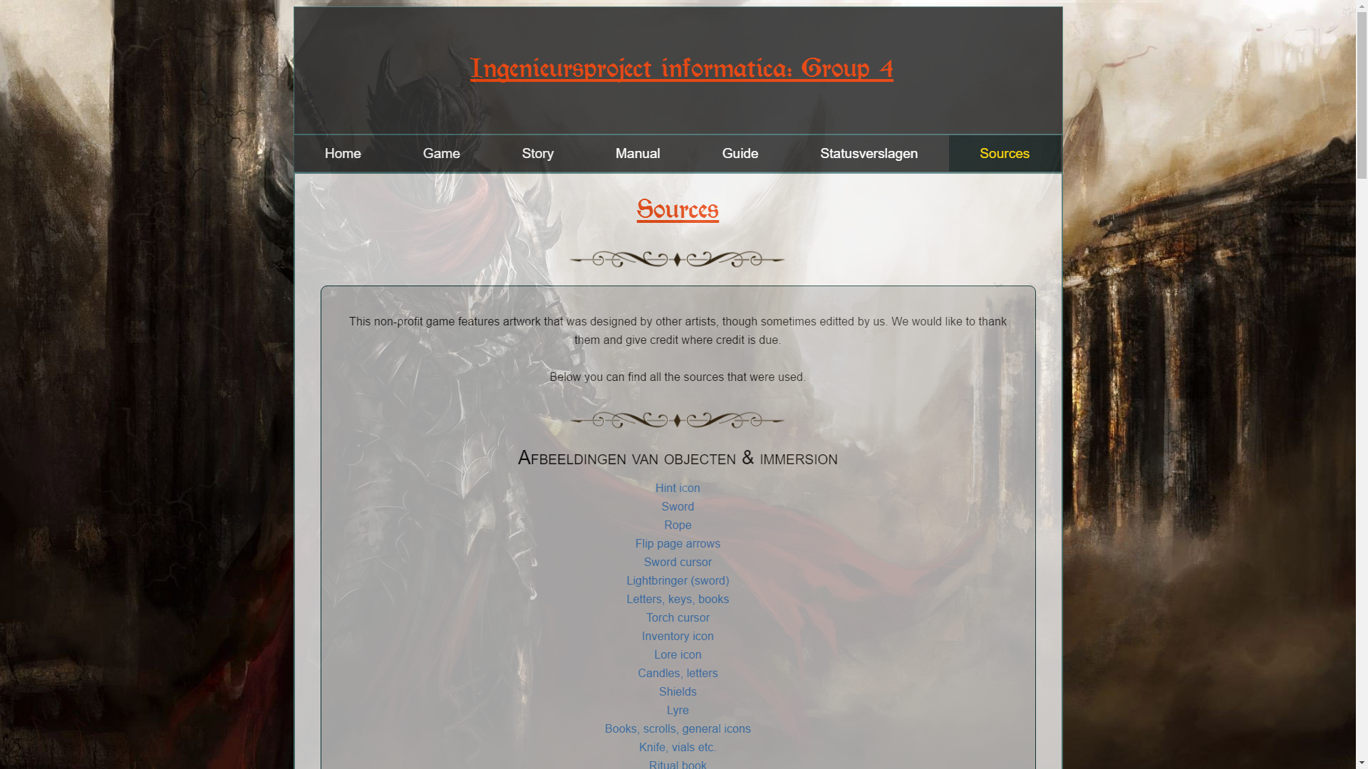
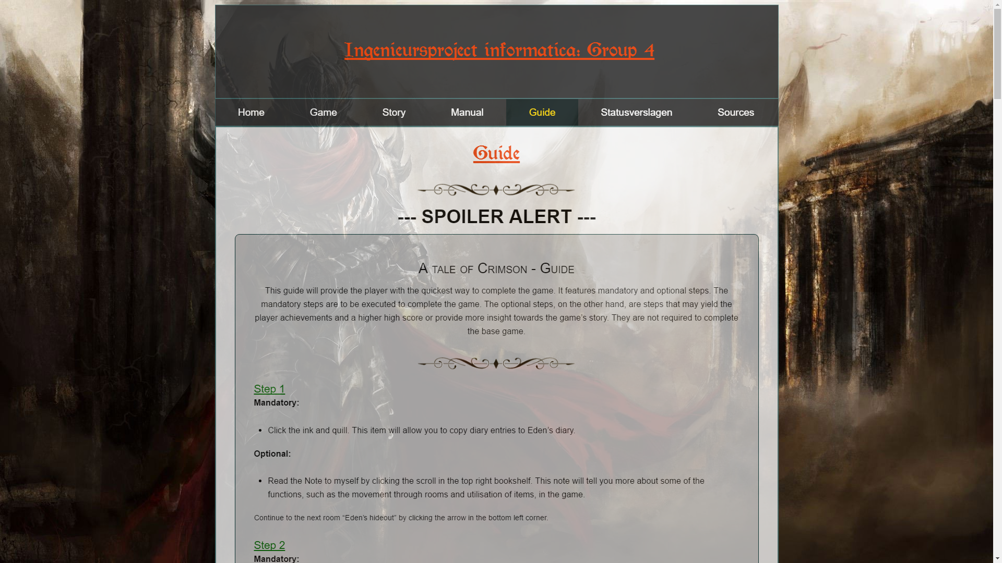
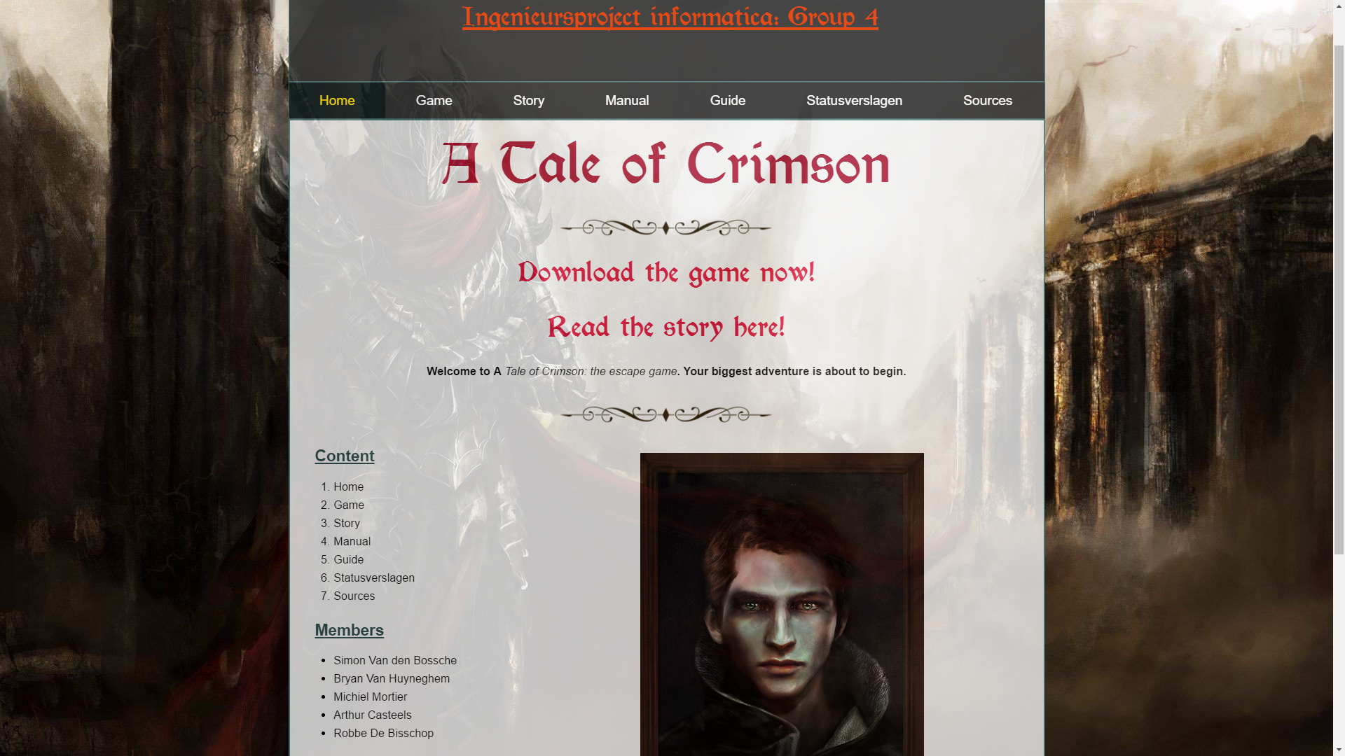
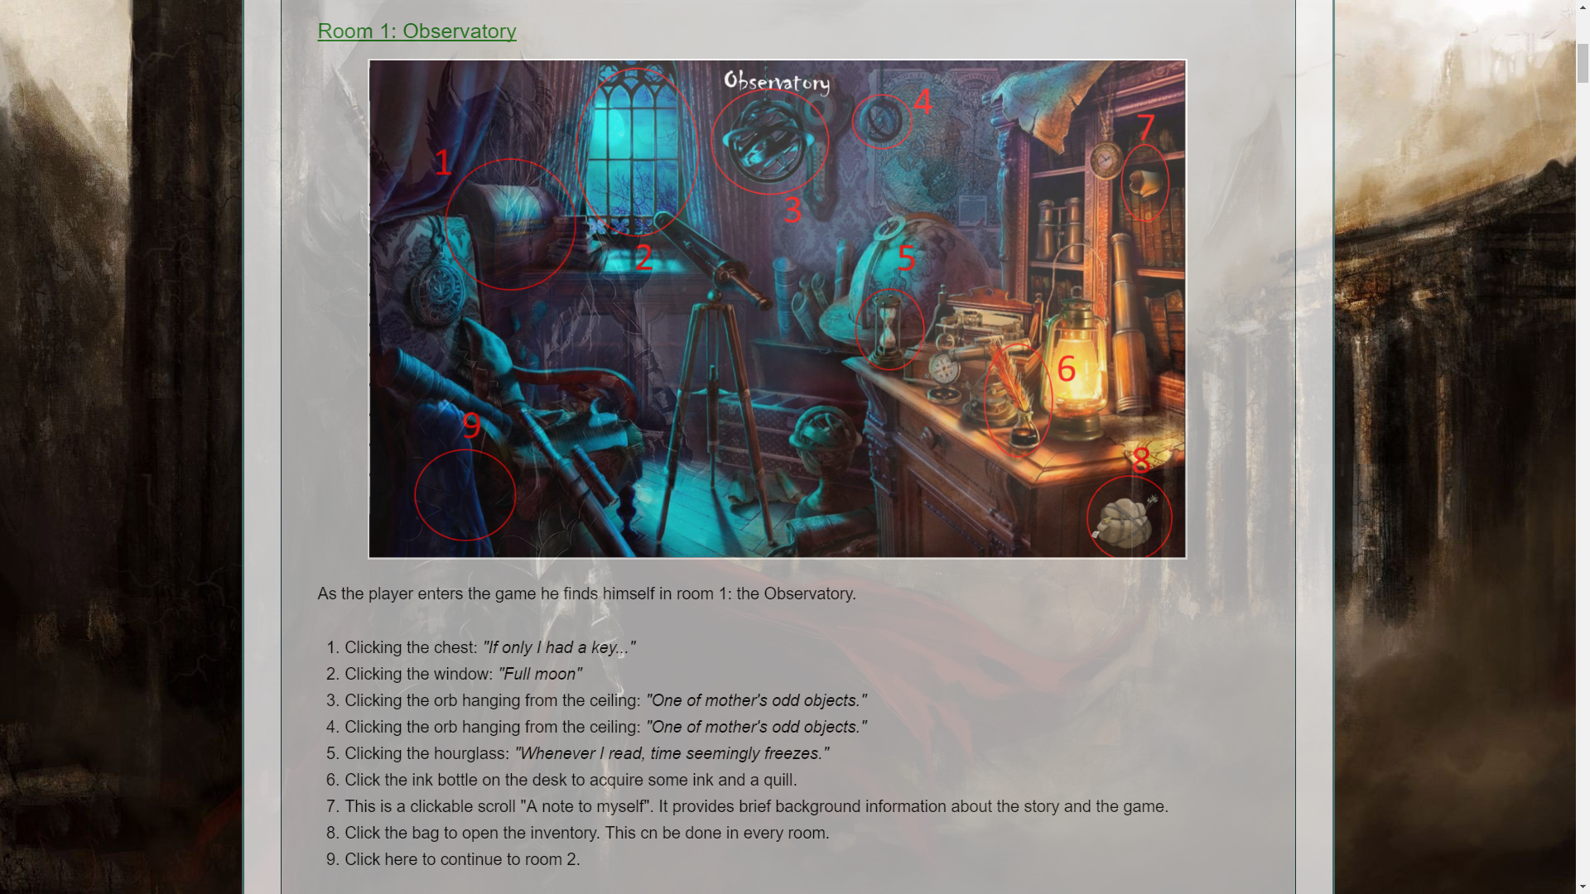
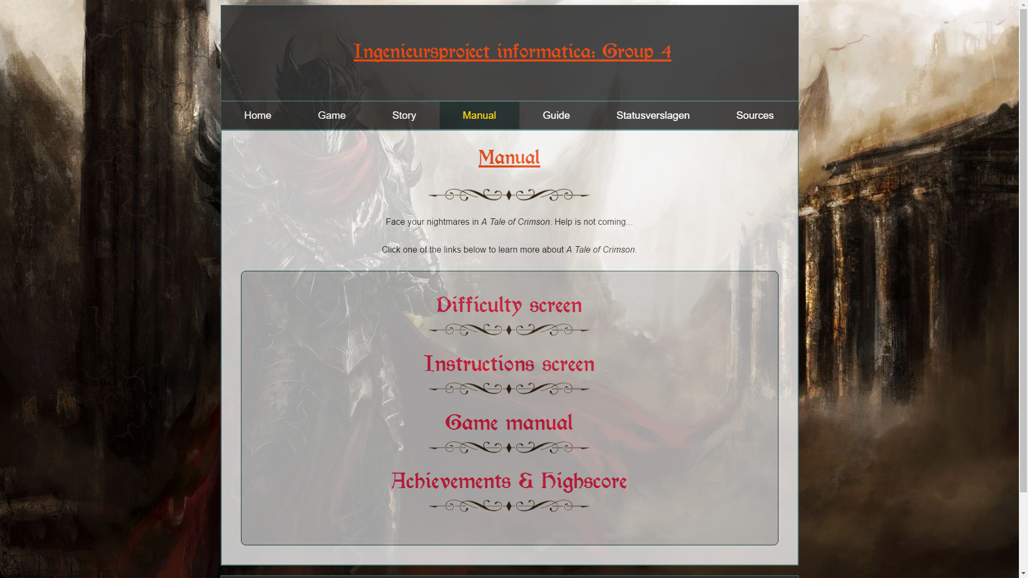
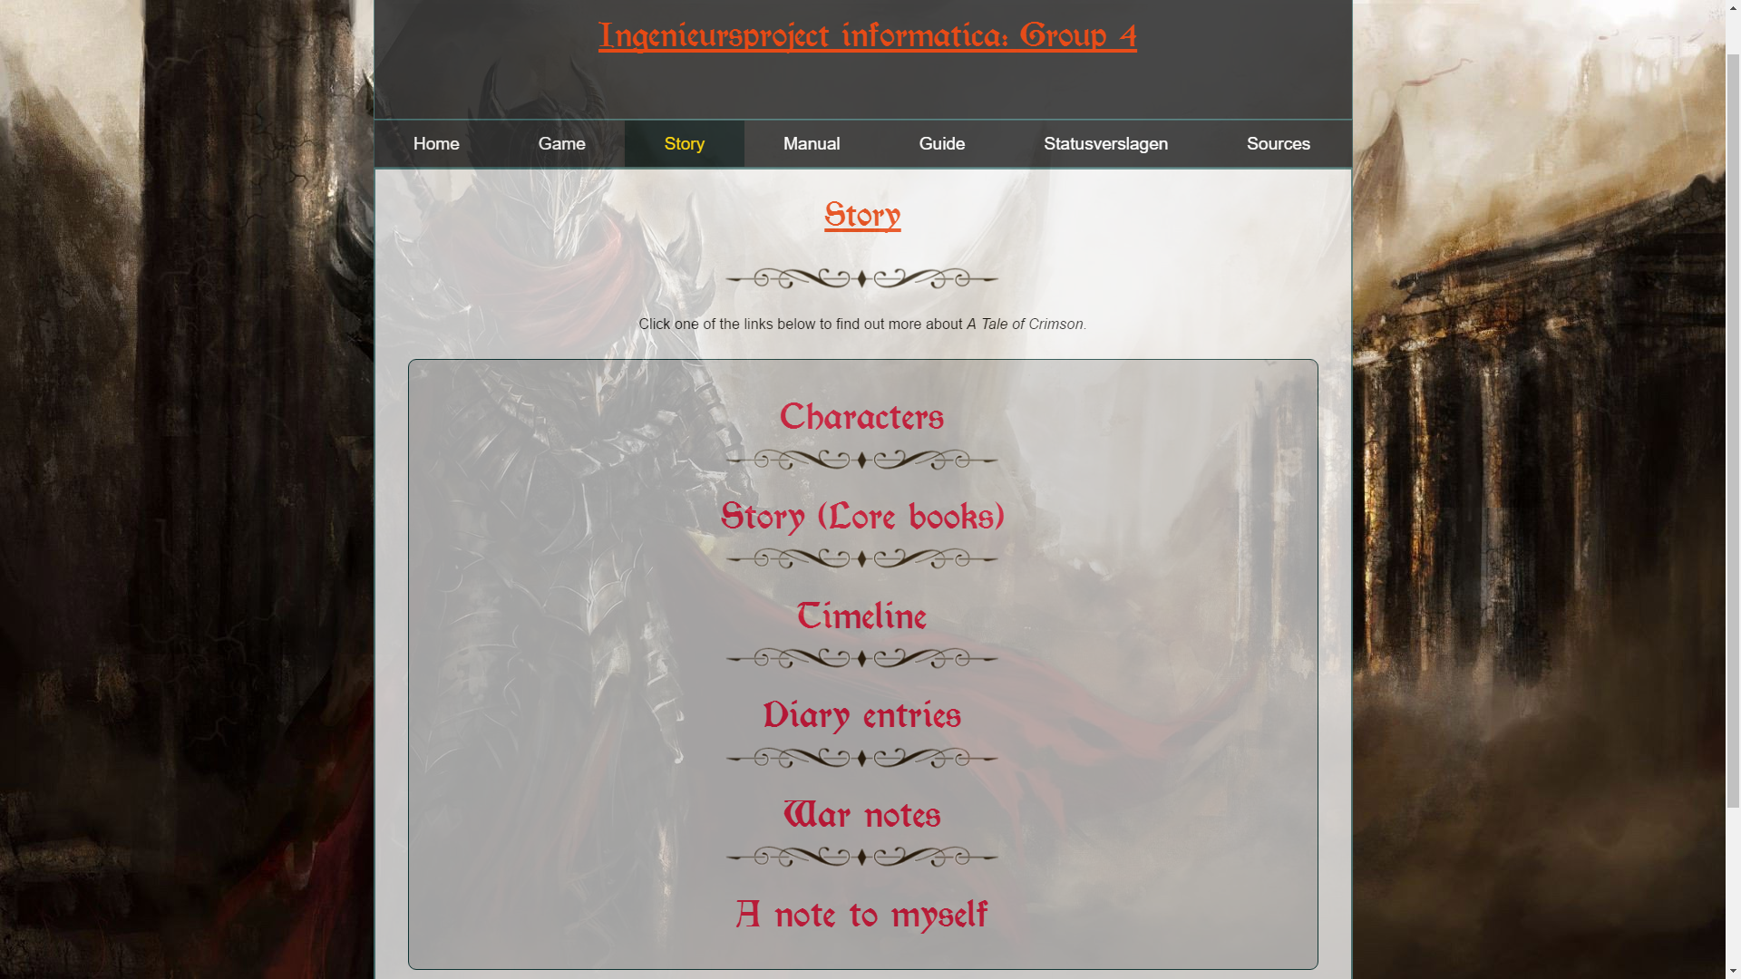
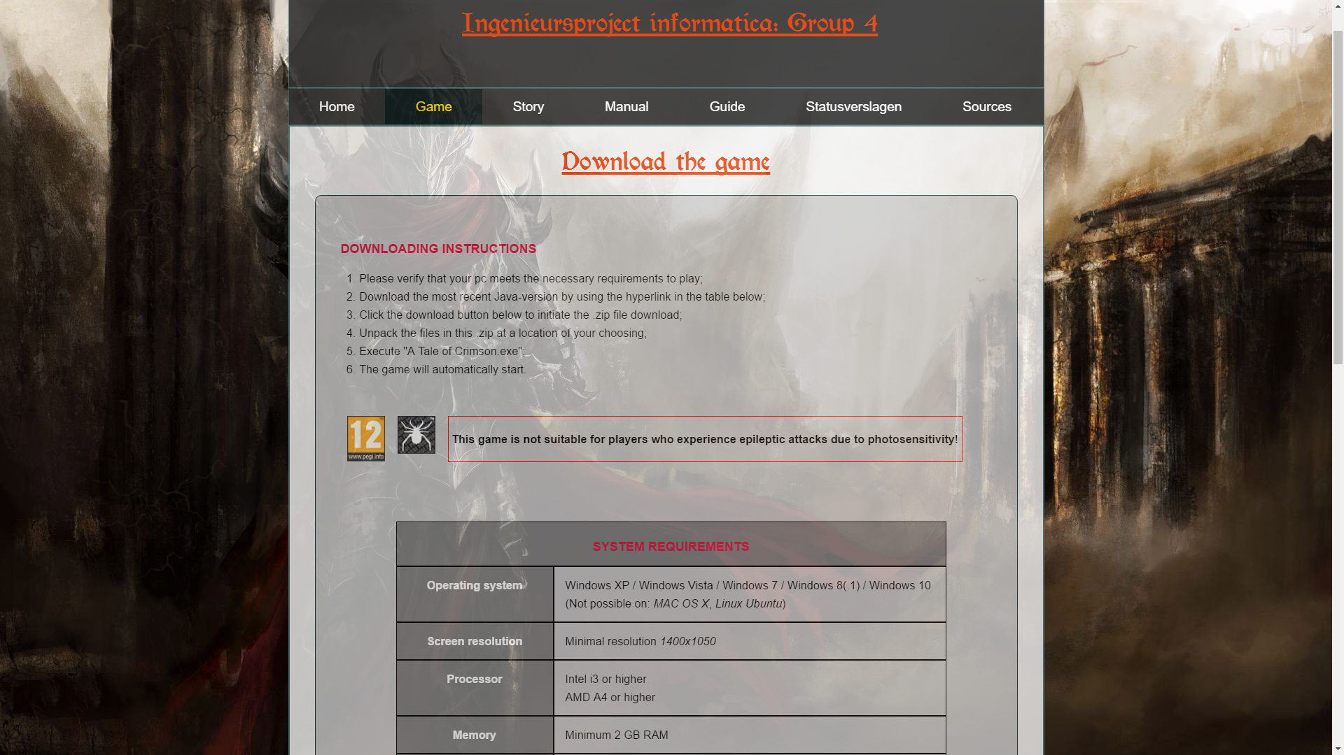
I – II. Processing en “immersion” – III – IV
Website
www.ataleofcrimson.com
Fundering van de game
Bevat:
Game download
Verhaal & personages
Manual
Guide
Statusverslagen
Bronnen

Slide 14
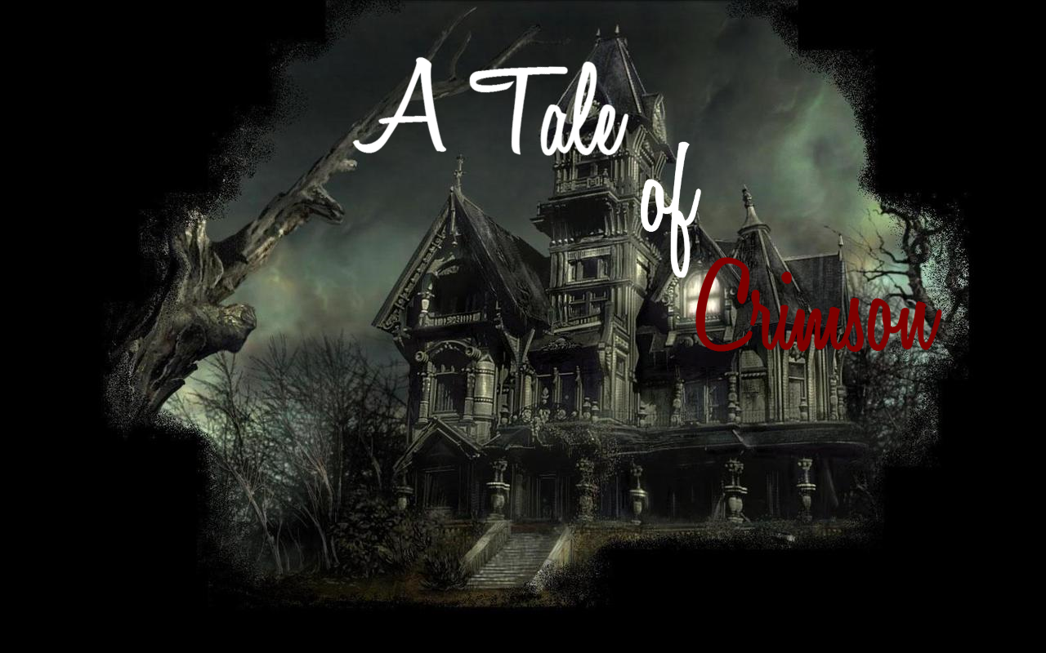
I – II. Processing en “immersion” – III – IV
Escape game
Eén geheel
Queeste doorheen 20 kamers
Opdrachten uitvoeren
Objecten verzamelen
“Lovecraft Manor”
Inventory

Slide 15
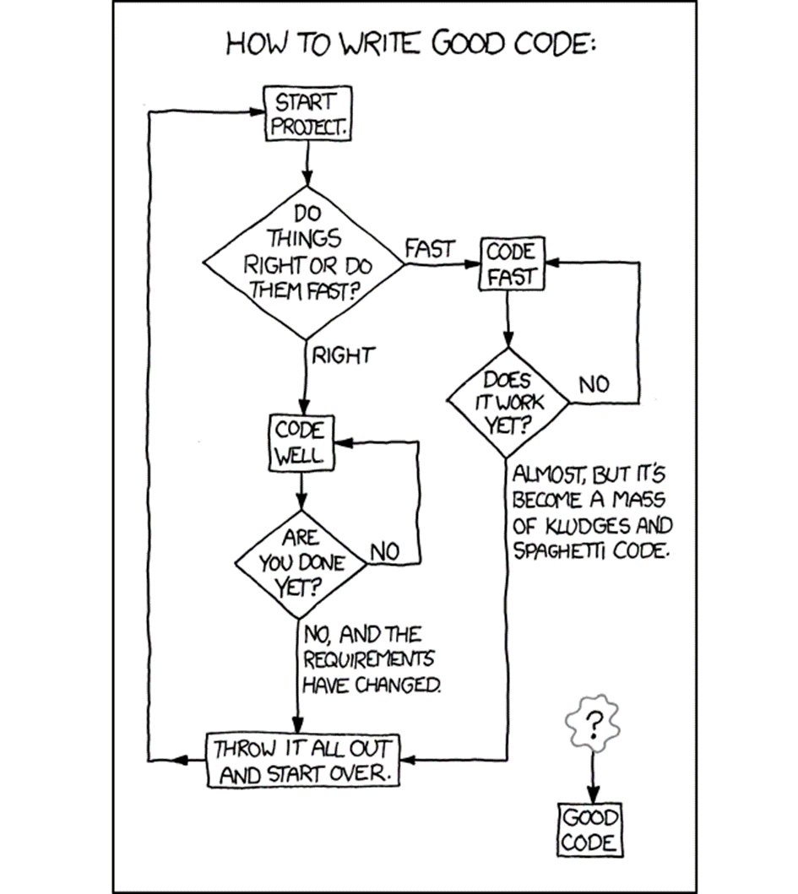
I –II – III. Zes streefdoelen en code – IV
Streefdoelen binnen de informatica
Zowel goed als duidelijk
Goed? ➔ subjectief
Streefdoelen
It works
Maintainability
Readability
Reusability
Testability
Scalability

Slide 16
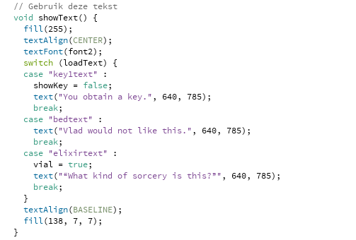
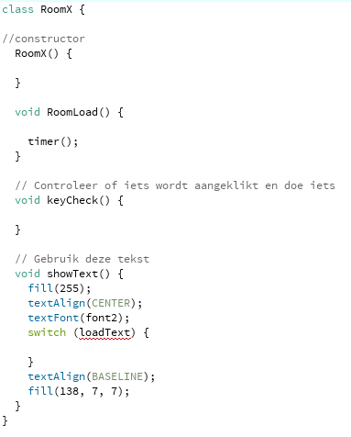
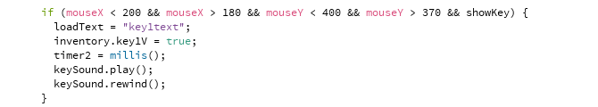
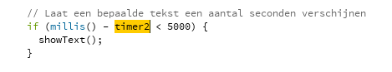
I –II – III. Zes streefdoelen en code – IV
Reusability

Slide 17
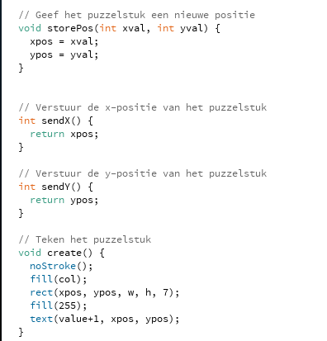
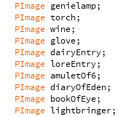
I –II – III. Zes streefdoelen en code – IV
Readability
Duidelijke naamgeving
Invoegen van commentaar

Slide 18
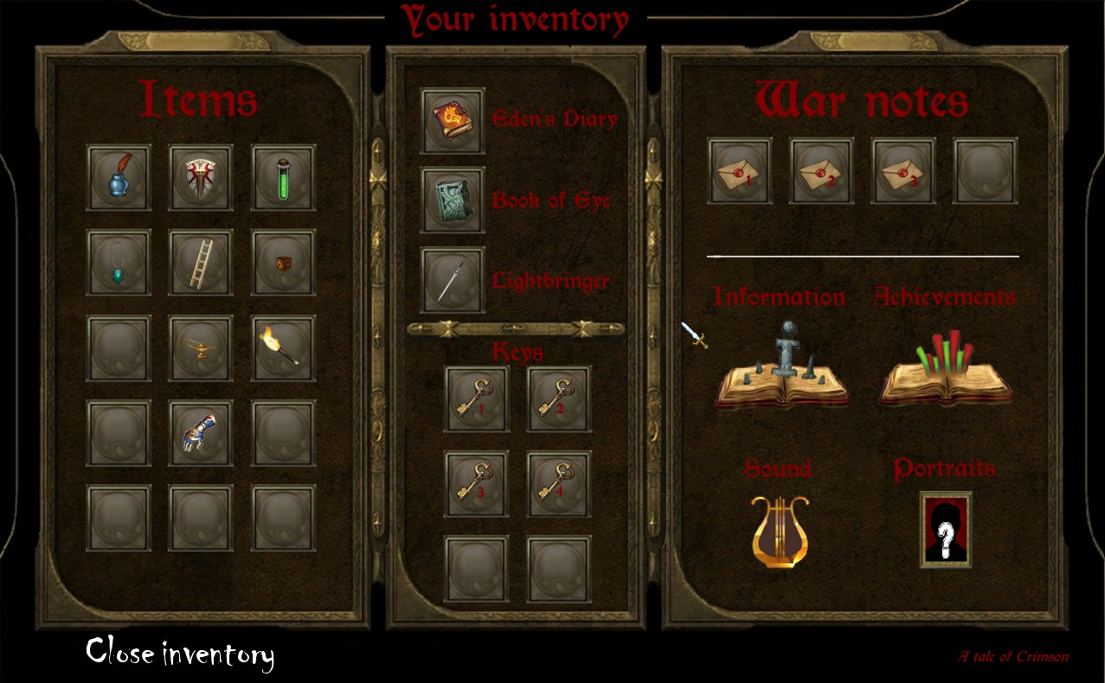
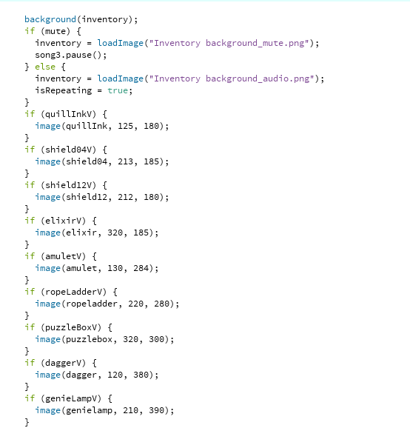
I –II – III. Zes streefdoelen en code – IV
inventory
Verzamelen
Zichtbaar
Achievements

Slide 19
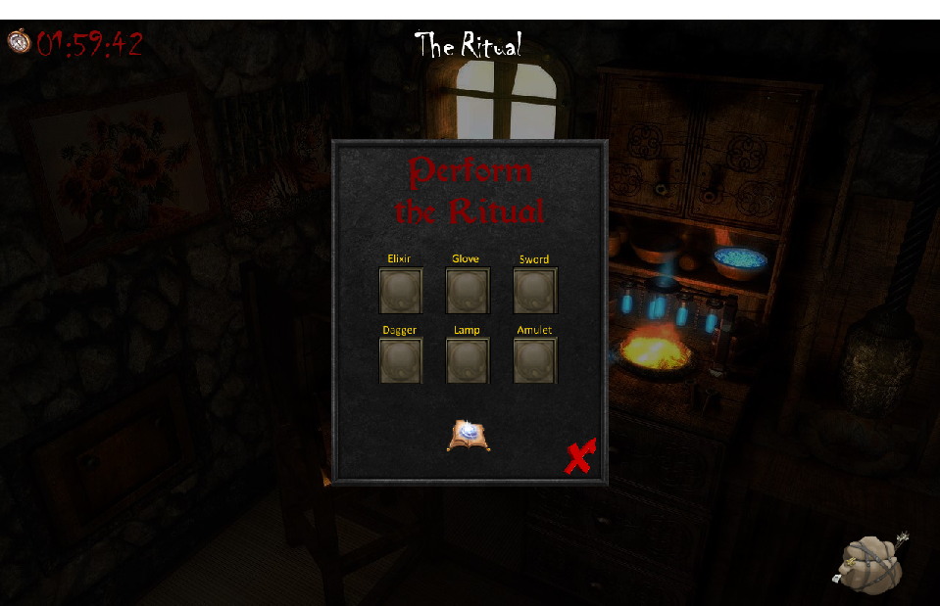

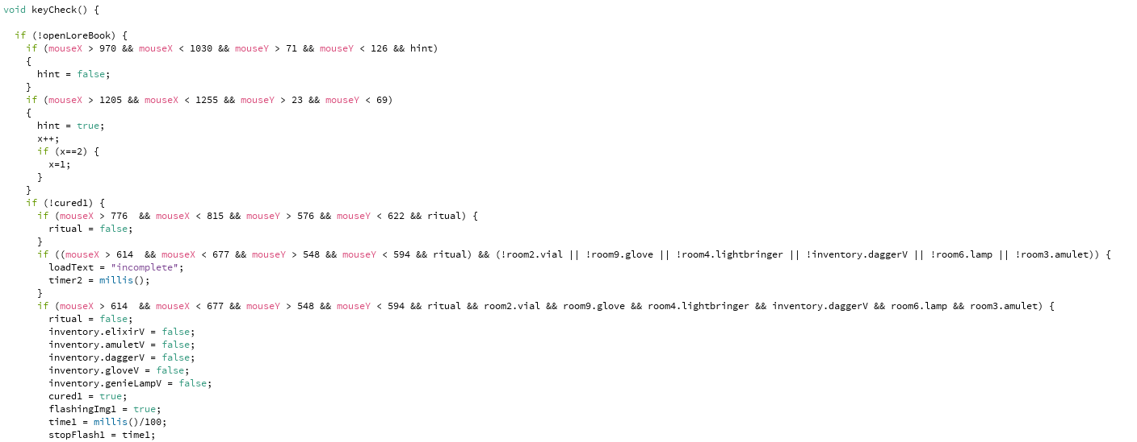
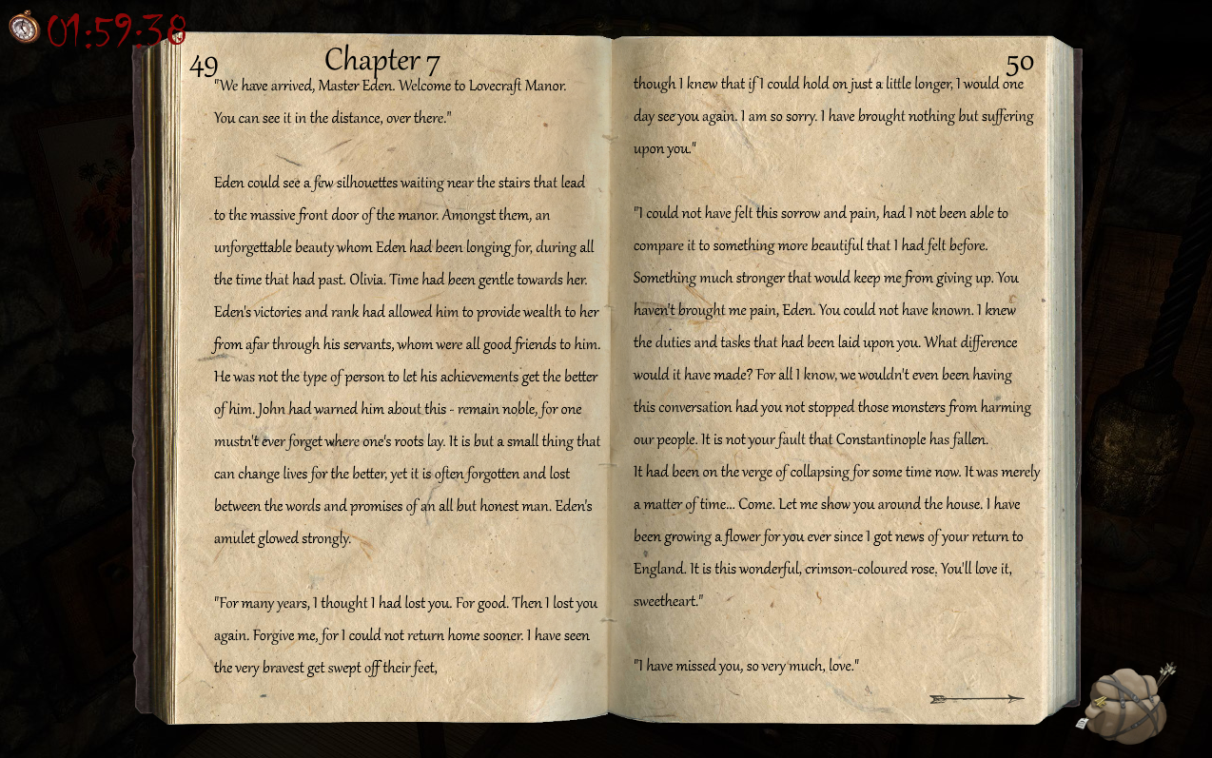
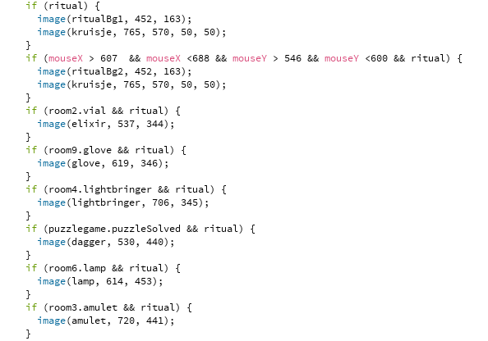
I –II – III. Zes streefdoelen en code – IV
The Ritual
Verzamelen items
Zichtbaar
Niet aanklikbaar als..
Eerst sluiten
Code

Slide 20
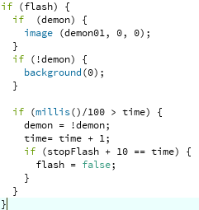
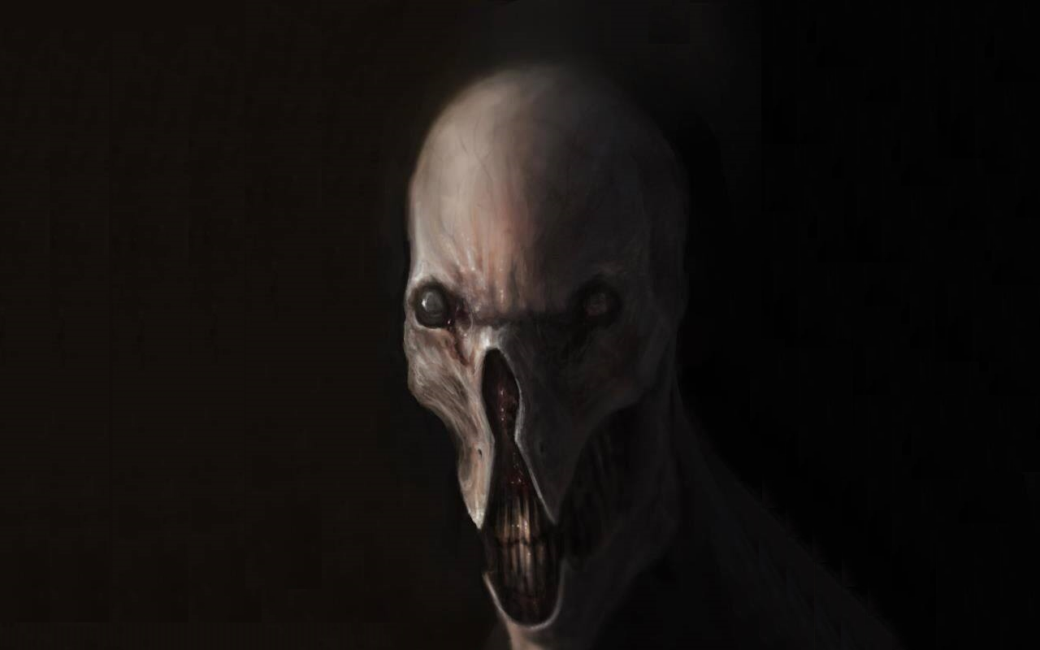
I –II – III. Zes streefdoelen en code – IV
Spanning
Spanning
Flashing image (≈ jump scares)

Slide 21
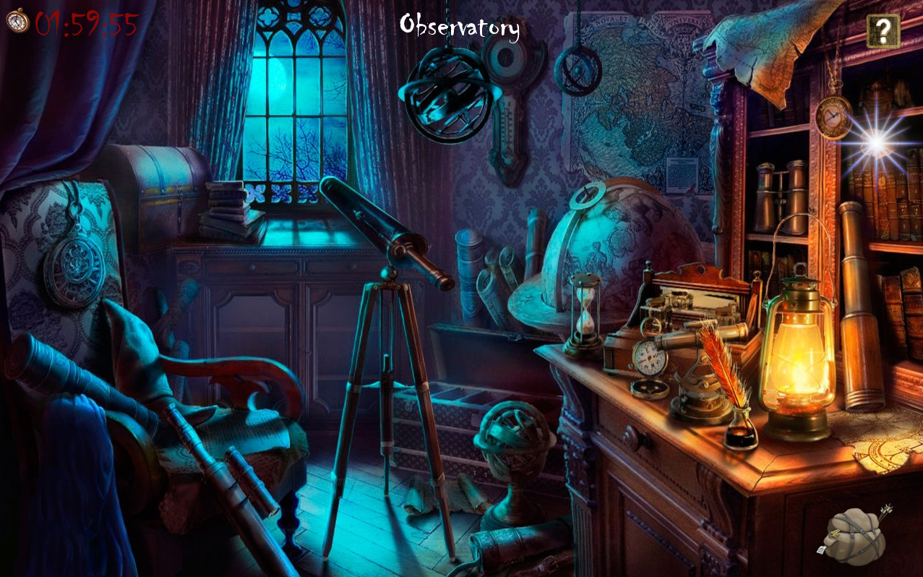
I – II – III – IV. Inhoud en variëteit
Inhoudelijk
Werking
Ervaring
21

Slide 22
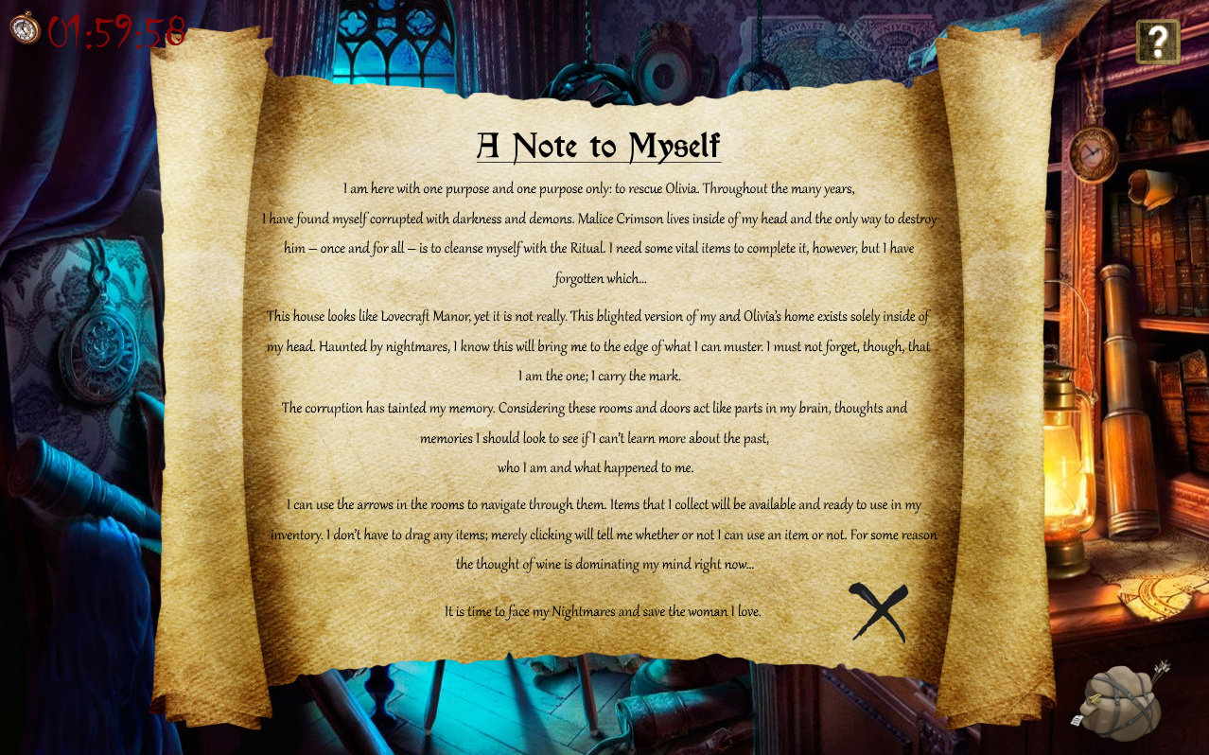
I – II – III – IV. Inhoud en variëteit
Begin
Start
Doel
Info
Kennismaking
Objecten

Slide 23
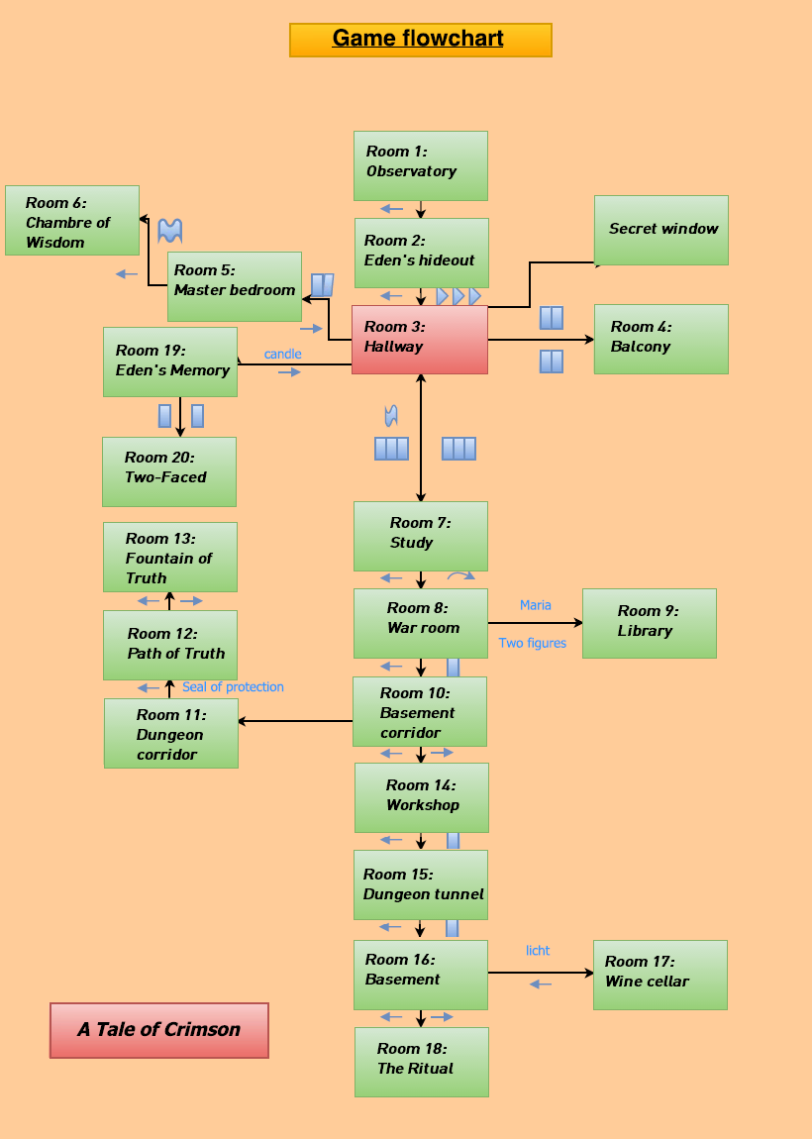
I – II – III – IV. Inhoud en variëteit
Niet-lineair
Indeling
Terugkeren en ontdekken

Slide 24
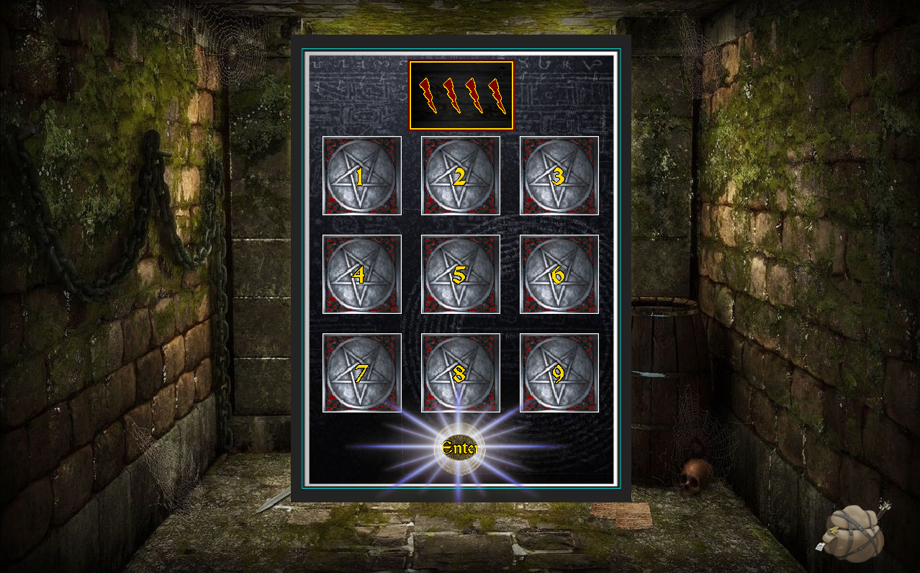
I – II – III – IV. Inhoud en variëteit
variëteit
Puzzels en raadsels
Tijd
Geluid
Jump scares

Slide 25
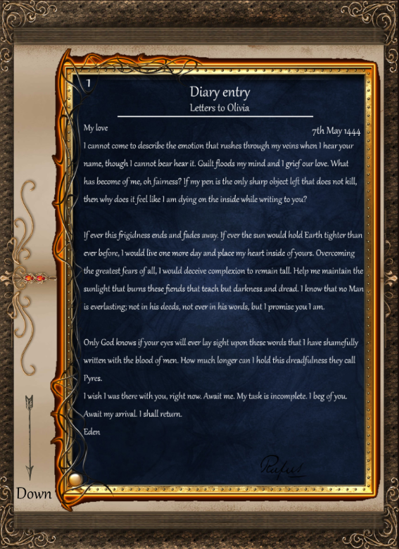
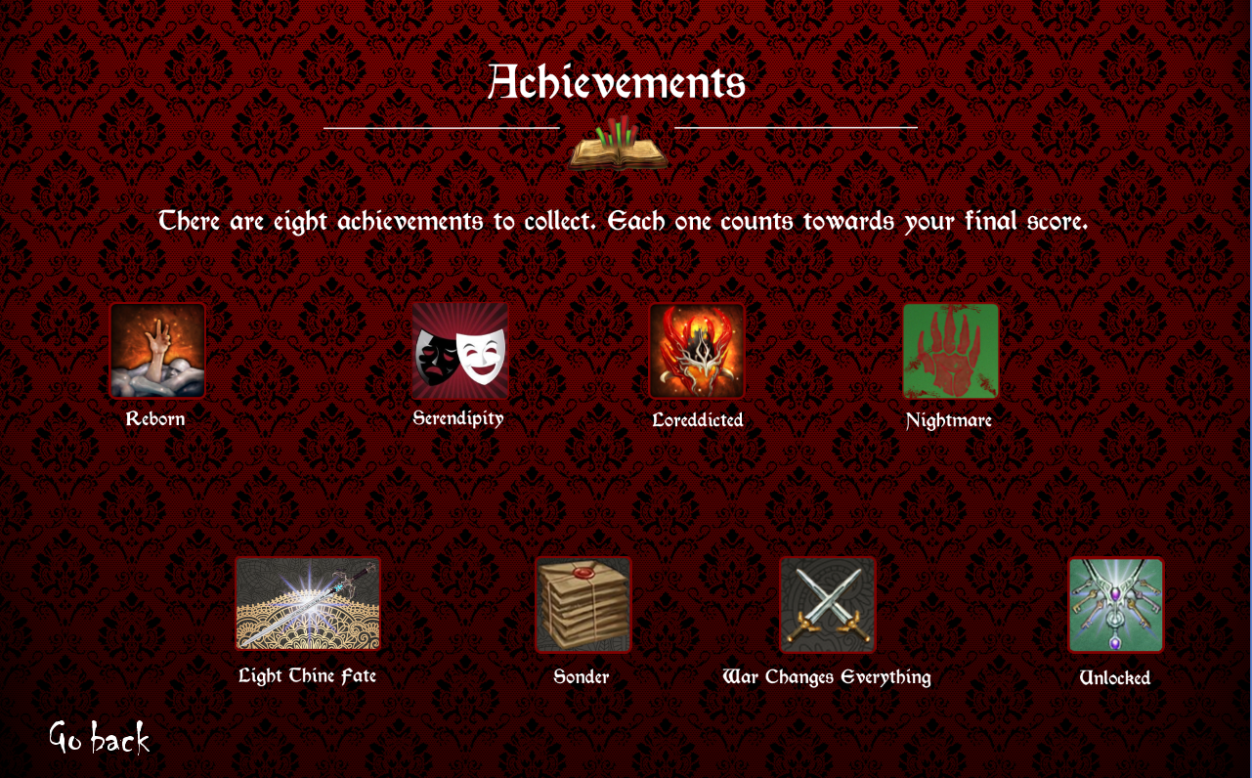
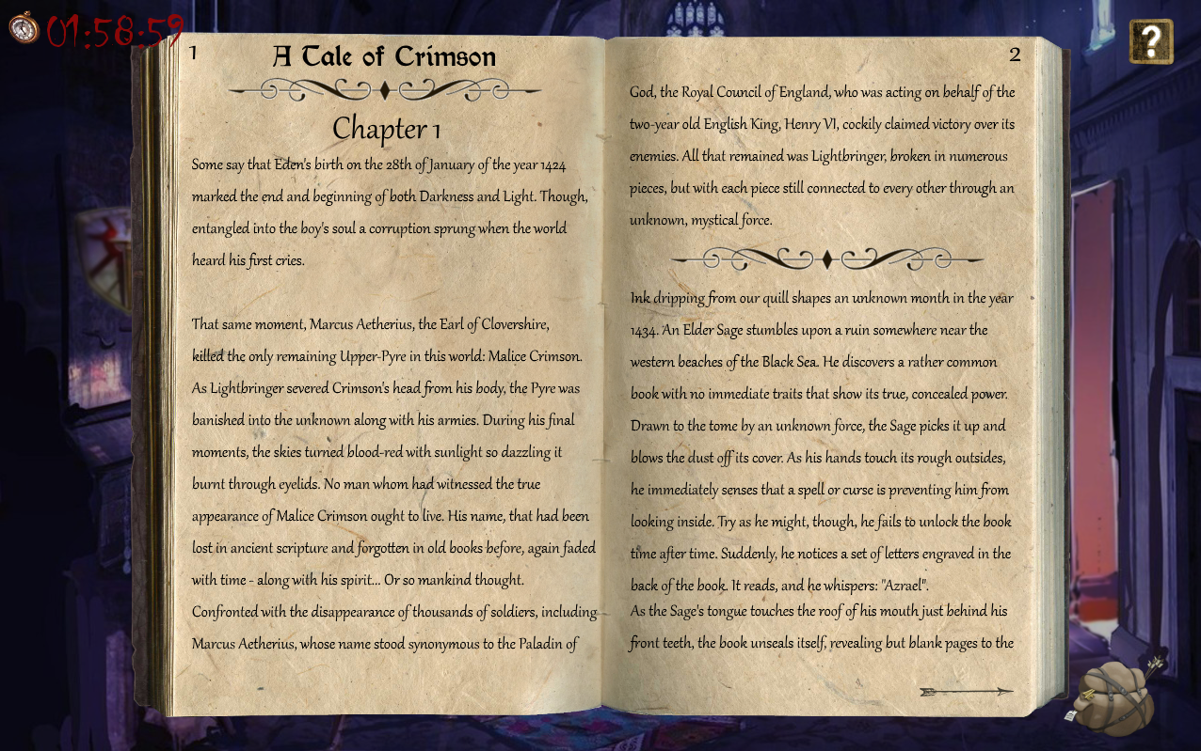

I – II – III – IV. Inhoud en variëteit
Twee delen
Verplicht
Optioneel

Slide 26
I – II – III – IV. Inhoud en variëteit
Waarom twee delen?
Verplicht
Optioneel
Noodzakelijk
Beëindigd de game
Aanzetten tot ontdekking
Immersion
Betrokkenheid
Score

Slide 27
I – II – III – IV. Inhoud en variëteit
Game and read on
27

Slide 28
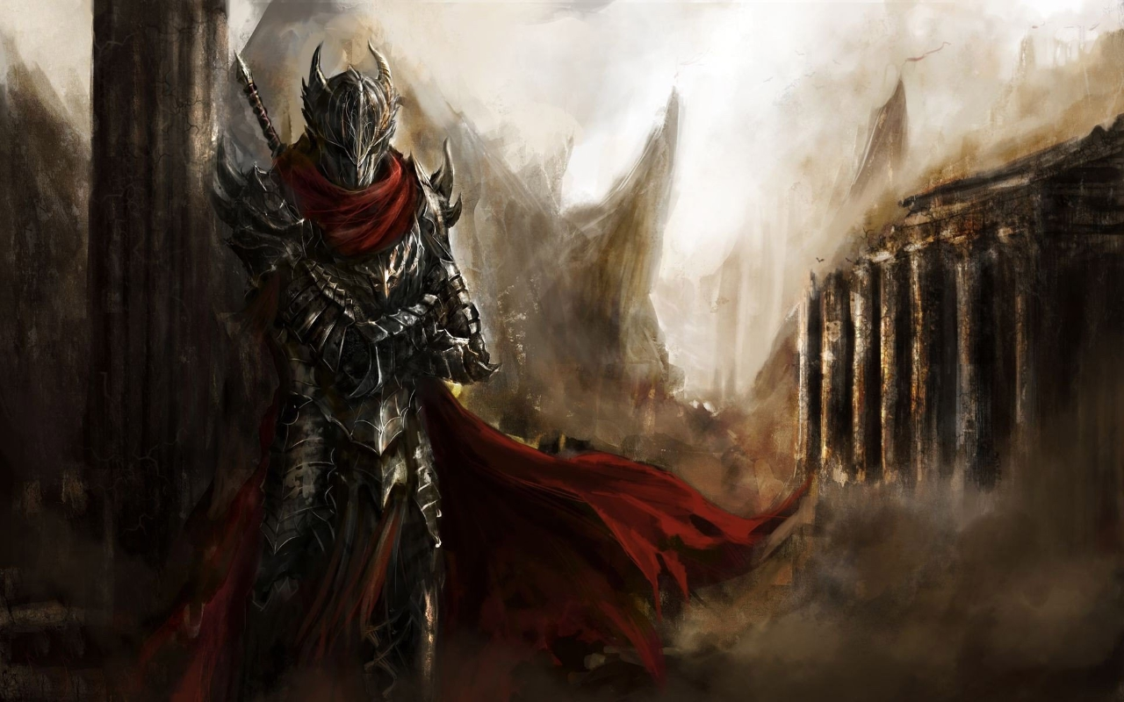
Vragenronde
“A Tale of crimson”
Bryan Van Huyneghem - Simon Van den Bossche - Michiel Mortier - Robbe De Bisschop - Arthur Casteels

